Slide 1






İnformatika
V sinif

Slide 2
MÖVZU:
İNTERNET

Slide 3

Danışmaq
Görmək
Məktub göndərib almaq
İnformasiya
toplamaq
Ünsiyyət yaradılır
Oyun oynamaq

Slide 4
MOTIVASİYA
1.Uşaqlar şəkildə nə görürsünüz?
2.İnformasiyanı haradan dəqiq və tez əldə edə bilərsiniz?

Slide 5

Tədqiqat sualı:
İnternet nədir və onunla informasiyanı necə almaq olar?

Slide 6


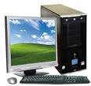

Tədqiqatın aparılması:
Şagirdləri qruplara bölməli,hər qrupa iş vərəqləri təqdim etməli.

Slide 7
Qrup 1.
İnternetdən “28 may” Respublika günü haqqında məlumat toplayın

Slide 8
Qrup 2
İnternetdən 15 sentyabr “Bilik” günü haqqInda məlumat toplayIn

Slide 9
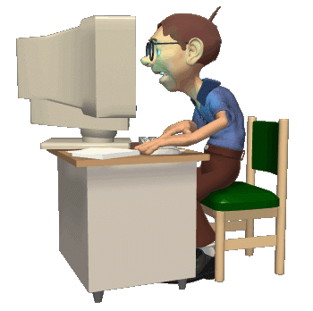
Qrup 3
İnternetin insan üçün zərərli xüsusiyyətlərini sadalayın

Slide 10

Qrup 4
Şifrələnmiş sözü tapın
N E T İ R N T E
3
5
8
11
16
5
11
8
?

Slide 11
Məlumat mübadiləsi və müzakirəsi:
Qrupların işi müzakirə olunur.Müəllim şagirdlərin tədqiqat işlərinə uyğun sinifə müraciət edir:
1.İnternetin əhəmiyyəti nədir?
2.Məlumatları necə əldə etdiniz?
3.İnformasiyaları necə müəyyən edirsiniz?

Slide 12
Ümumiləşdirmə və nəticə
Deməli, internetin əhəmiyyəti böyükdür.Biz ondan istifadə etməklə çoxlu məlumatlar əldə edirik.Hazırladığımız dərs nümunələri rəngarəng olur.Amma bilməliyik ki biz ondan məqsədli şəkildə istifadə etməliyik.

Slide 13
YaradIcı Tətbiqetmə
Kompüterin tərkib hissələrinin şəkillərini internetdən toplayın.

Slide 14


Qiymətləndirmə
Meyarlar |  | IQRUP | IIQRUP | IIIQRUP | IVQRUP
İnternet haqqında məlumatı var
İnternetdən məlumatlar toplaya bilir
Yaradıcılığı var
Əməkdaşlıq edir

Slide 15
Dəyanət
Fərzəliyev
Ağcabədi rayonu,Hindarx qəsəbə 1№li tam orta məktəbin informatika müəllimi

